Slide 1
PROGRAMME ÉDUCATIF FÉDÉRAL
FICHE ACTION
07/03/2023

Slide 2
 | Indiquez le nom votre ligue, district et club
LIGUE | OCCITANIE
DISTRICT | Aveyron
CLUB | Ouest Aveyron Football
U6/U9 | U10/U13 | U14/U19
 |  | X
Choix de la thématique
 |  | Mettre une croix dans la case
 | Santé
 | Engagement citoyen | X
 | Environnement
 | Fair-Play
 | Règles du jeu et arbitrage
 | Culture foot
Mettre une croix dans la case que vous souhaitez

Slide 3
TITRE DE L’ACTION
Lors de ces derniers stages vacances nous avons pris le temps de parler des réseaux sociaux.
Nous avons fait une action en salle ou les enfants devaient trouver 3 avantages et 3 inconvénients des réseaux sociaux pour ensuite les restituer à l’oral. Cette action a été effectuer par groupe en mélangeant les groupes U13 et U15.
Sur cet action près de 30 enfants été présent.

Slide 4
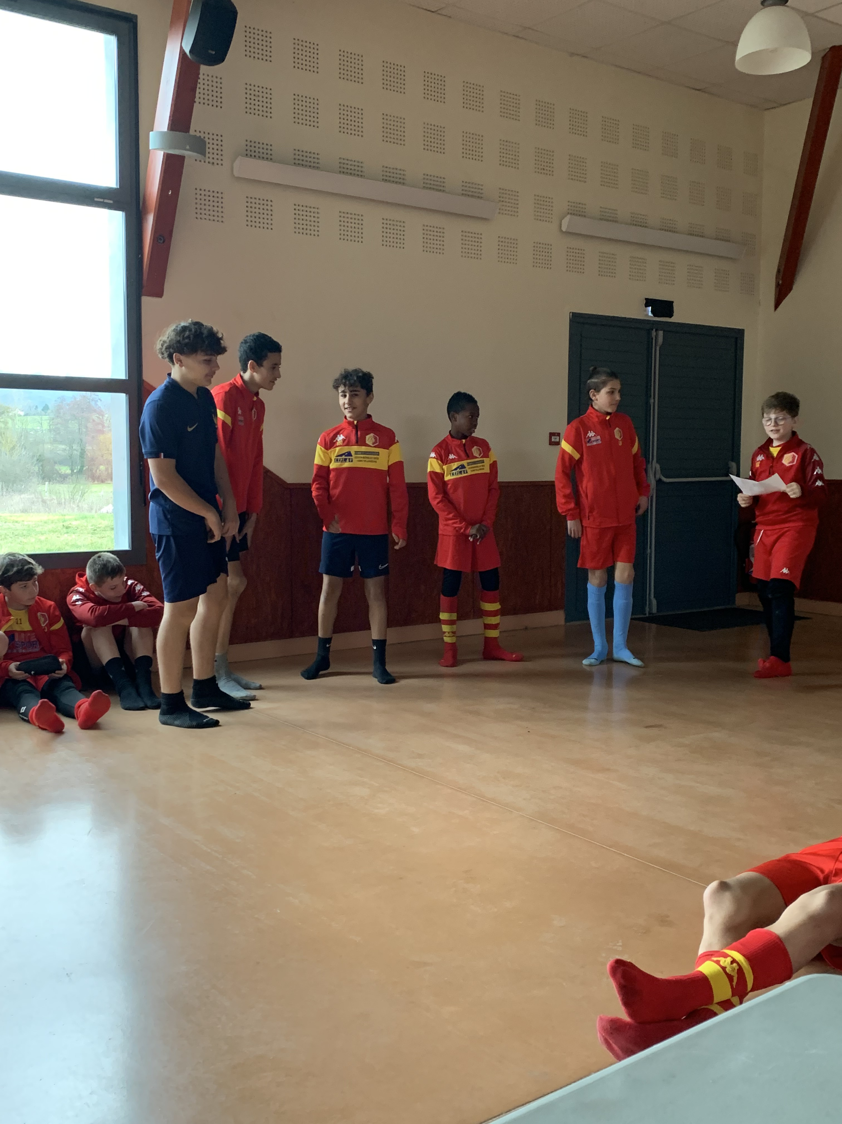
INSÉREZ UNE PHOTO DE L’ACTION

